Slide 1
ОПШТИНА АРИЉЕ
ГРАЂАНСКИ ВОДИЧ КРОЗ ОДЛУКУ О БУЏЕТУ за 2025. годину

Slide 2
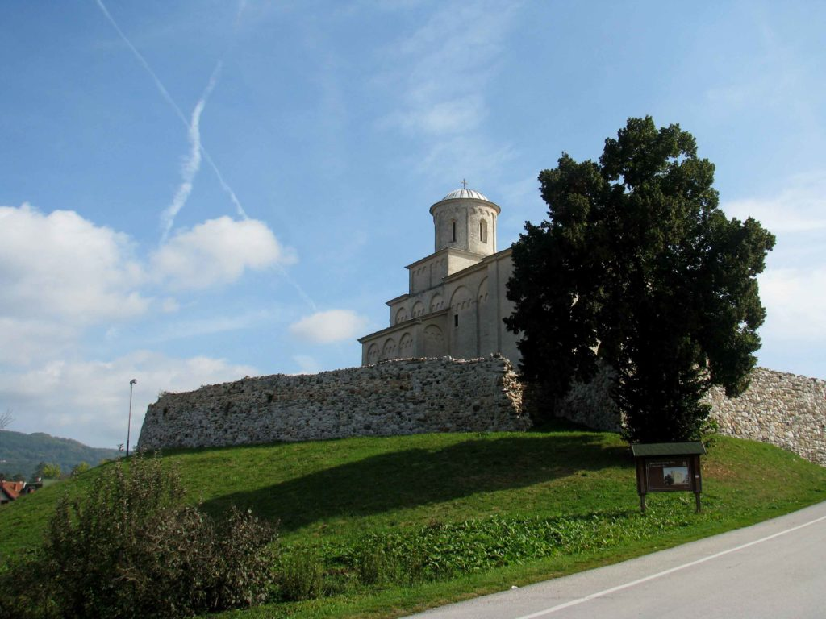
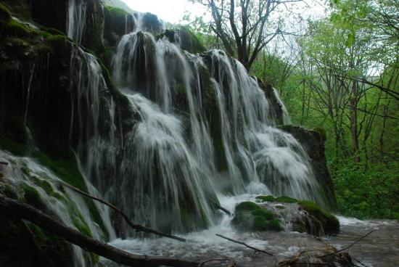
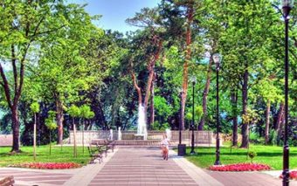

Slide 3
САДРЖАЈ
Увод
Ко се финансира из буџета?
Како настаје буџет општине?
Појам буџета
Ко учествује у буџетском процесу?
На основу чега се доноси буџет?
Како се пуни општинска каса?
Шта су приходи и примања буџета?
Структура планираних прихода и примања за 2025. годину
Шта се променило у односу на 2024. годину?
На шта се троше јавна средства?
Шта су расходи и издаци буџета?
Структура планираних расхода и издатака за 2025. годину
Шта се променило у односу на 2024. годину?
Расходи буџета по програмима
Расходи буџета расподељени по директним и индиректним буџетским корисницима
Најважнији капитални пројекти
Најважнији пројекти од интереса за локалну заједницу

Slide 4
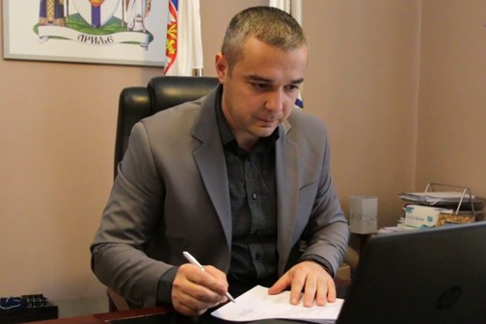
Драги суграђани и суграђанке,
Основна сврха документа који је пред вама јесте да на што једноставнији и разумљивији начин објасни у које сврхе се користе јавни ресурси да би се задовољиле потребе грађана.
Грађански буџет представља сажет и јасан приказ Одлуке о буџету општине Ариље за 2025. годину, која је по својој форми веома обимна и тешка за разумевање због специфичних појмова и класификација које је чине.
Иако је немогуће објаснити целокупан буџет у овако краткој форми, искрено се надамо да ћемо на овај начин успети да вас информишемо о начину прикупљања јавних средстава и остваривања прихода и примања буџета општине, као и о начину планирања, расподеле и трошења буџетских средстава.
Кроз овај транспарентан приступ настојимо да унапредимо разумевање и интересовање наших суграђана за локалне финансије, а у перспективи очекујемо и сарадњу локалне самоуправе и житеља општине Ариље у заједничком постављању циљева, дефинисању приоритета и планирању развоја наше општине.
Предраг Маслар Председник општине

Slide 5
Како настаје буџет општине?
БУЏЕТ општине је правни документ који утврђује план прихода и примања и расхода и издатака града за буџетску, односно календарску годину.
То значи да овај документ представља предвиђање колико ће се новца од грађана и привреде у току једне године прикупити и на који начин ће се тај новац трошити.
Из општинског буџета се током године плаћају све обавезе локалне самоуправе. Исто тако у буџет се сливају приходи из којих се подмирују те обавезе.
Председник општине и локална управа спроводе општинску политику, а главна полуга те политике и развоја је управо буџет општине.
Приликом дефинисања овог, за општину Ариље најважнијег документа, руководе се законским оквиром и прописима, стратешким приоритетима развоја и другим елементима.
Реалност је таква да постоје велике разлике између жеља и могућности, тако да креирање буџета подразумева утврђивање приоритета и прављење компромиса.

Slide 6
Ко се финансира из буџета?
Директни корисници буџетских средстава:
- Скупштина општине
- Председник општине
- Општинско веће
- Општинска управа
- Општинско правобранилаштво
Индиректни корисници буџетских средстава:
- Предшколска установа
- Библиотека
- 22 Месне заједнице
-Спортско-туристичка установа
Остали корисници јавних средстава:
- Образовне институције (школе)
- Црвени крст
- Социјалне институције (Центар за социјални рад)
- Спортске организације и удружења
- Непрофитне организације (удружења грађана, невладине организације, итд.)

Slide 7
Ко учествује у буџетском процесу?
Општинска управа
Председник општине
Општинско веће
Скупштина општине
Предшколска установа
Месне заједнице
Установа културе
Народна библиотека
Основне школе
Средње школе
Црвени крст
Центар за социјални рад
Спортске организације и удружења
Грађани и њихова удружења
Јавна предузећа

Slide 8
На основу чега се доноси буџет?
На основу чега се доноси буџет?
Закони и прописи:
Закон о финансирању локалне самоуправе,
Закон о буџетском систему,
Закон о локалној самоуправи,
Упутство Министарства финансија за припрему одлуке о буџету за 2025. годину и др.
Сви посебни прописи којима су утврђене надлежности ЈЛС
Стратешки документи:
Стратегија развоја
Акциони планови за поједине области
Потребе буџетских корисника
Започети пројекти из ранијих година
Остварење прошлогодишњег буџета

Slide 9
Како се пуни градска каса?
Укупни јавни приходи и примања општине Ариље за 2025. годину износе
Одлуком о буџету општине Ариље за 2025. годину планирана су средства из буџета општине у износу од 799.369.865 динара, пренета средства из ранијих година у износу од 37.896.200 динара и средства из осталих извора 28.980.319 динара.
799.369.865 динара
Средства из осталих извора 28.980.319
Средства из буџета општине 799.369.865
Пренета средства из ранијих година 37.896.200
Укупан буџет општине 866.246.384

Slide 10
Шта су приходи и примања буџета?
Порески приходи
Врста јавних прихода који се прикупљају обавезним плаћањима пореских обвезника без обавезе извршења специјалне услуге заузврат.
Донације и трансфери
Донације се добијају од домаћих и међународних донатора и организација за различите пројекте. Трансфери подразумевају пренос средстава од нивоа Републике Србије општинском нивоу власти. Могу бити наменски (за тачно утврђене намене) или ненаменски (није им унапред утврђена намена те се могу у складу са законом користити за било које сврхе).
Непорески приходи
Врста јавних прихода који се наплаћују за коришћење јавних добара (накнаде), пружање јавних услуга (таксе) или због коришћења уговорних или законских одредби (казне и пенали).
Примања од продаје нефинансијске имовине
Ова примања се остварују продајом непокретности и покретних ствари у власништву општине или града.
Примања од задуживања и продаје финансијске имовине
Примања од задуживања представљају приливе по основу примања од задуживања код пословних банака у земљи у корист нивоа општина. Примања од продаје финансијске имовине представљају приливе по основу продаје домаћих акција и осталог капитала у корист нивоа општина или градова.
Пренета средства из ранијих година
Представљају вишак прихода буџета општине / града који нису потрошени у претходној буџетској години.

Slide 11
Структура планираних прихода и примања за 2025. годину
Укупни буџетски приходи и примања 866.246.384
динара
Приходи од пореза 621.307.661 динара
Трансфери 97.686.837 динара
Меморандумске ставке
1.000.000 динара
Примања од продаје нефинансијске имовине 2.393.000
динара
Донације 15.643.272
динара
Пренета средства из ранијих година 66.876.519 динара
Непорески приходи
61.339.095
динара

Slide 12
Структура планираних прихода за 2025

Slide 13
Шта се променило у односу на 2024. годину?
Укупни приходи и примања наше општине у 2025. години су се смањили у односу на последњу измену Одлуке о буџету за 2024. годину за 46.014.749 динара, односно за 5,04 %.
Трансфери су смањени за 68.785.544 динара.
Непорески приходи су смањени за 13.997.905 динара
Меморандумске ставке су смањене за 137.029 динара
Примања од продаје нефинансијске имовине су смањена за 4.167.000 динара.
Порески приходи су повећани за 30.607.727 динара
Донације су повећане за 12.493.272 динара

Slide 14
На шта се троше јавна средства?
Буџет мора бити у равнотежи, што значи да расходи морају одговарати приходима. Укупни планирани расходи и издаци у 2025. години из буџета износе:
РАСХОДИ Расходи представљају све трошкове града за плате буџетских корисника, набавку роба и услуга, субвенције, дотације и трансфере, социјалну помоћ и остале трошкове које општина обезбеђује без директне и непосредне накнаде.
ИЗДАЦИ представљају трошкове изградње или инвестиционог одржавања већ постојећих објеката, набавку земљишта, машина и опрeме неопходне за рад буџетских корисника.
РАСХОДИ И ИЗДАЦИ морају се исказивати на законом прописан начин, односно морају се исказивати: по програмима који показују колико се троши за извршавање основних надлежности и стратешких циљева града; по основној намени која показује за коју врсту трошка се средства издвајају; по функцији која показује функционалну намену за одређену област и по корисницима буџета што показује организацију рада града.
866.246.384 динара

Slide 15
Шта су расходи и издаци буџета?
Расходи за запослене
Расходи за запослене представљају све трошкове за запослене, како у управи тако и код буџетских корисника
Коришћење роба и услуга
Коришћење роба и услуга обухватају сталне трошкове, путне трошкове, услуге по уговору, специјализоване услуге, трошкове материјала и текуће поправке и одржавање.
Дотације и трансфери
Дотације и трансфери су трошкови које локална самоуправа има за исплату институцијама које су у примарној надлежности централног/покрајинског нивоа као што су школе, центар за социјални рад, дом здравља.
Остали расходи
Остали расходи обухватају дотације невладиним организацијама, порезе, таксе, новчане казне.
Субвенције
Субвенције сe одобравају за функционисање међумесног превоза и пољопривредним произвођачима.
Социјална заштита
Социјална заштита обухвата све трошкове исплате социјалне помоћи за различите категорије грађана.
Буџетска резерва
Буџетска резерва представља новац који се користи за непланиране или недовољно планиране сврхе, као и у случају ванредних околности.
Капитални издаци
Капитални издаци су трошкови за изградњу нових, или инвестиционо одржавање постојећих објеката, набавку опреме, машина земљишта и слично.
15

Slide 16
Структура планираних расхода и издатака буџета за 2025. годину
Укупни расходи и издаци 866.246.384
Коришћење роба и услуга 250.394.304 динара
Субвенције 14.330.000
динара
Капитални издаци 106.204.420 динара
Расходи за запослене 254.905.306 динара
Социјална помоћ 51.605.000
динара
Дотације и трансфери 117.158.000 динара
Остали расходи 65.649.354
динара
Средства резерве 10.300.000,
динара

Slide 17
Структура планираних расхода и издатака буџета за 2025. годину

Slide 18
Шта се променило у односу на 2024. годину?
Укупни трошкови наше општине у 2025. години су се смањили у односу на последњу измену Одлуке о буџету за 2024. годину за 46.014.749 динара, односно за 5,04 %.
Остали расходи су смањени за 6.943.689,90 динара
Капитални издаци су смањени за 53.294.694 динара
Субвенције су смањене за 12.321.000 динара
Коришћење раба и услуга смањени су за 39.996.799
Расходи за запослене су повећани су за 21.802.011 динара;
Дотације и трансфери су повећани за 9.073.100 динара;
Средства резерве су повећана за 0 динара
Социјална заштита је повећана за 15.134.714 динара

Slide 19
Расходи буџета по програмима
Назив програма | Средства из Одлуке о буџету за 2025. годину (износ у динарима) | % буџета по програму
Програм 1. Становање, урбанизам и просторно планирање | 1.000.000,00 | 0,12
Програм 2. Комуналне делатности | 46.339.000,00 | 5,35
Програм 3. Локални економски развој | 4.374.000,00 | 0,50
Програм 4. Развој туризма | 0,00 | 0,00
Програм 5. Пољопривреда и рурални развој | 11.800.000,00 | 1,36
Програм 6. Заштита животне средине | 38.785.010,00 | 4,48
Програм 7. Организација саобраћаја и саобраћајна инфраструктура | 131.690.000,00 | 15,20
Програм 8. Предшколско васпитање и образовање | 194.721.506,00 | 22,48
Програм 9. Основно образовање и васпитање | 82.539.000,00 | 9,53
Програм 10. Средње образовање и васпитање | 21.487.000,00 | 2,48
Програм 11. Социјална и дечија заштита | 44.765.915,00 | 5,17
Програм 12. Здравствена заштита | 2.800.000,00 | 0,32
Програм 13. Развој културе и информисања | 35.274.200.00 | 4,07
Програм 14. Развој спорта и омладине | 36.653.000.00 | 4,23
Програм 15. Опште услуге локалне самоуправе | 191.376.119,00 | 22,09
Програм 16. Политички систем локалне самоуправе | 19.641.634,00 | 2,27
Програм 17. Енергетска ефикасност и обновљиви извори енергије | 3.000.000,00 | 0,35
Укупни расходи по програмима | 866.246.384,00 | 100,00%

Slide 20
Структура расхода по буџетским програмима

Slide 21
Расходи буџета расподељени по директним и индиректним буџетским корисницима
Р. бр. | Назив буџетског корисника | Средства из Одлуке о буџету за 2025. годину (износ у динарима) | % буџета по кориснику
1. | Скупштина општине | 9.521.434,00 | 1,10
2. | Председник општине | 7.620.200,00 | 0,88
3. | Општинско веће | 2.500.000,00 | 0,29
4. | Општинско правобранилаштво | 1.297.100,00 | 0,15
5. | Општинска управа | 600.218.944,00 | 75,48
6. | Предшколска установа | 194.721.506,00 | 22,48
7. | Месне заједнице | 6.440.000,00 | 0,74
8. | Библиотека | 28.274.200,00 | 3,26
9.
10.
11.
12.
13.
14.
15.
 | У К У П Н О: | 866.246.384,00 | 100,00%

Slide 22
Најважнији капитални пројекти
Назив пројекта | Планирана средства (износ у динарима)
 | 2025 | 2026 | 2027
Израда пројектне документације за путни инфаструктуру | 3.000.000,00 | 5.000.000,00 | 5.000.000,00
Просторни план | 1.000.000,00 | 0,00 | 0,00
Реконструкција путева и улица | 75.000.00,00 | 50.000.000,00 | 50.000.000,00
Прибављање земљишта за јавне намене | 6.000.000,00 | 8.000.000,00 | 8.000.000,00
Израда пројектне документације за водоводну мрежу | 1.500.000,00 | 2.000.000,00 | 2.000.000,00
Израда пројектне документације за канализациону мрежу | 1.500.000,00 | 1.500.000,00 | 1.500.000,00
Изградња водоводне мреже | 1.500.000,00 | 2.500.000,00 | 2.500.000,00
Изградња канализационе мреже | 1.500.000,00 | 2.500.000,00 | 2.500.000,00
УКУПНО: | 91.000.000,00 | 71.500.000,00 | 71.500.000,00

Slide 23
Најважнији пројекти од интереса за локалну заједницу
Назив пројекта | Планирана средства (износ у динарима)
 | 2025 | 2026 | 2027
- | - | - | -
Одрживо фунцкионисање НВО | 5.100.000,00 | 5.100.000,00 | 5.100.000,00
Ми бринемо за социјално укључивање старих и одраслих ОСИ | 3.000.000.00 | 3.000.000,00 | 3.000.000,00
Енергетска санација стамбених зграда и породичних кућа | 3.000.000.00 | 3.000.000.00 | 3.000.000.00
Напомена: У табели су само пројекти који нису приказани у капиталном буџету
УКУПНО: | 8.100.00,00 | 8.100.000,00 | 8.100.000,00

Slide 24
На крају желимо да Вам се захвалимо што сте издвојили време за читање ове презентације буџета.
Уколико сте заинтересовани да сагледате у целини Одлуку о буџету општине Ариље за 2025. годину, исту можете преузети на следећем линку интернет странице Општинске управе: www.arilje.org.rs

